Slide 1
មេរៀនទី ២៥៖ Parameter និង Prototype
រៀបចំដោយ៖ ទៀង ច័ន្ទដាឡែន

Slide 2
ចប់មេរៀននេះអ្នកនឹងដឹងអំពី៖
ប្រភេទរបស់ Parameter
ការប្រើប្រាស់ Parameter តាមប្រភេទនីមួយៗ
ការសរសេរ Prototype របស់ Function

Slide 3
ការប្រើប្រាស់ Parameter
យើងប្រើប្រាស់ Parameter ដើម្បីចាប់យកតម្លៃពីអ្នកដែលហៅ Function នោះមកប្រើប្រាស់
តម្លៃដែលយើងទទួលបានពីការ ហៅ Function ទៅប្រើ គេហៅថា Argument
នៅក្នុង Function មួយតើយើងអាចបង្កើត Parameter បានប៉ុន្មាន?
Parameter មានបីប្រភេទគឺ Value type, Default type និង Reference type

Slide 4
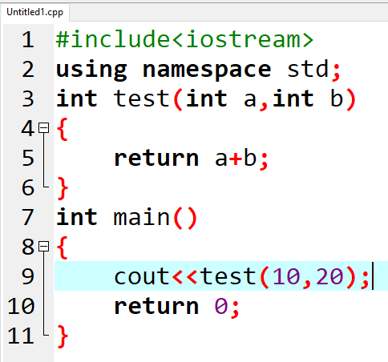
Parameter ប្រភេទ Value type
គេប្រើប្រាស់ Parameter ប្រភេទ Value type កាលណាយើងត្រូវការឱ្យអ្នកប្រើប្រាស់ Function នោះត្រូវតែផ្ដល់តម្លៃឱ្យដាច់ខាត
ប្រសិនបើយើងមិនផ្ដល់តម្លៃឱ្យ Parameter នោះទេ តើមានរឿងអ្វីកើតឡើង?

Slide 5
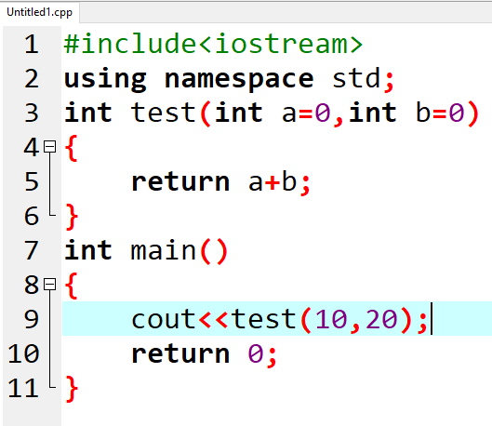
Parameter ប្រភេទ Default type
គេប្រើប្រាស់ Parameter ប្រភេទ Default type កាលណាយើងចង់ឱ្យ Parameter នោះមានតម្លៃចាប់ផ្ដើមរួចជាស្រេច
ប្រសិនបើ យើងមិនបានផ្ដល់តម្លៃឱ្យ Parameter នោះទេ តើនឹងមានអ្វីកើតឡើង?

Slide 6
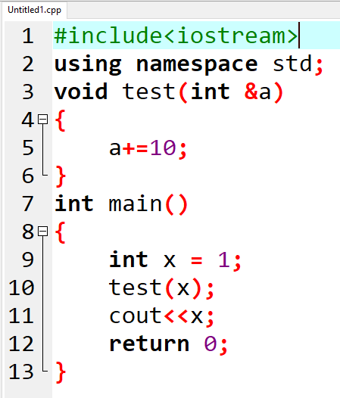
Parameter ប្រភេទ Reference
យើងប្រើប្រាស់ Parameter ប្រភេទ Reference កាលណាយើងចង់ Return តម្លៃឱ្យអ្នកហៅ Function លើសពីមួយ ឬក៏យើងចង់ប្រើប្រាស់ Variable តិចតួច
Parameter ប្រភេទ Reference ជាការបោះតម្លៃដែលតម្លៃរបស់ argumentស្មើនឹងតម្លៃរបស់ parameter

Slide 7
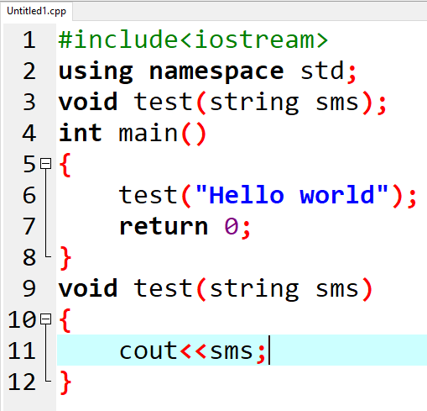
ការសរសេរ Function Prototype
Function prototype ជាការប្រកាសឈ្មោះរបស់ Function ជាមុន វាប្រៀបដូចជាការបង្កើត Variable ដែលមានតែឈ្មោះ
ការសរសេរ Function Prototype មានបួនដំណាក់៖
សរសេរ Datatype ឬ void
សរសេរ ឈ្មោះ Function
សរសេរ Parameter បើមាន
ដាក់ semicolon ពេលបញ្ចប់
បញ្ជាក់៖ យើងត្រូវបង្កើតវានៅលើ Function main()

Slide 8
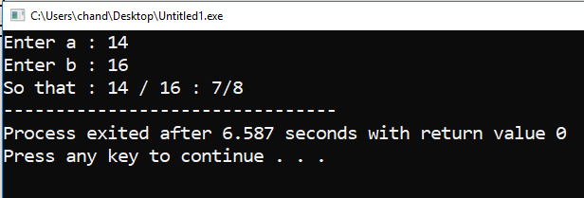
លំហាត់ស្រាវជ្រាវ
ចូរយើងបង្កើត Function មួយដែលមានមុខងារសម្រួលប្រភាគ ដែលទទួលនិង Return ចម្លើយចំនួនពីរ (ភាគយកនិង ភាគបែង)

